Slide 1
Concours de l’agrégation externe
Sciences Industrielles de l’Ingénieur
Option Informatique
Épreuve 5
20

Slide 2
Présentation du système
Travail pratique :
Problématique :
20

Slide 3
Modélisation du système
20

Slide 4
Les aspects théoriques
Faire les schéma des aspects théoriques au tableau
20

Slide 5
Intérêt pédagogique du système
Thématiques :
Considérations pratiques :
20

Slide 6
Manipulation 1 :
Description Manip 1
20

Slide 7
Intérêt pédagogique du système
Thématiques :
En STI2D
En BTS CIEL
En BUT GEII
Considérations pratiques :
20

Slide 8
Séquence pédagogique en BUT XXX :
Titre de la séquence
20

Slide 9
Problématique de la séquence
Formuler explicitement la problématique ?
20

Slide 10
Objectifs de la séquence
Qu’est-ce que les élèves sont capables de faire à la fin de la séquence ?
  Explication objectif
    Compétence (R
    compétence (R
  Explication objectif
    Compétence (R
    Compétence (R
  Explication objectif
    Compétence (R
    Compétence (R
20

Slide 11
Pré-requis de la séquence
Ressources mobilisées :
Insérer images des compétences des ressources mobilisées
20

Slide 12
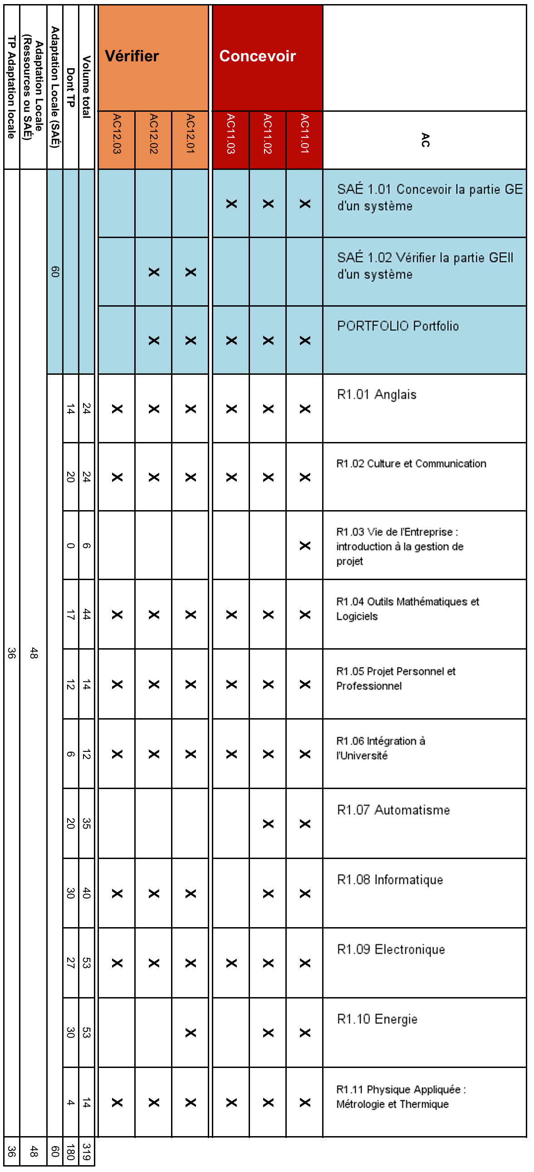
Référentiel BUT GEII Semestre 1
Ressources :
  RXX :
  RYY :
Choix pédagogiques :
  Justifier succintement
20

Slide 13
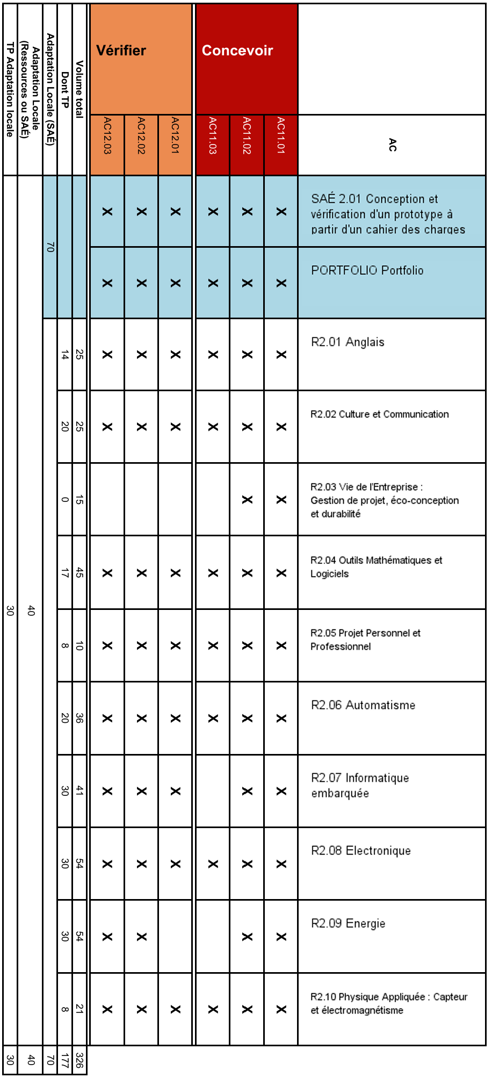
Référentiel BUT GEII Semestre 2
Ressources :
  RXX :
  RYY :
Choix pédagogiques :
  Justifier succintement
20

Slide 14
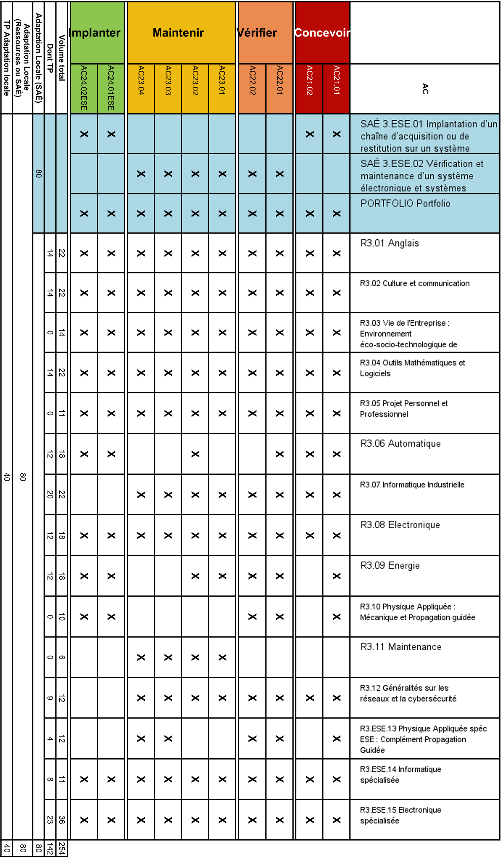
Référentiel BUT GEII ESE Semestre 3
Ressources :
  RXX :
  RYY :
Choix pédagogiques :
  Justifier succintement
20

Slide 15
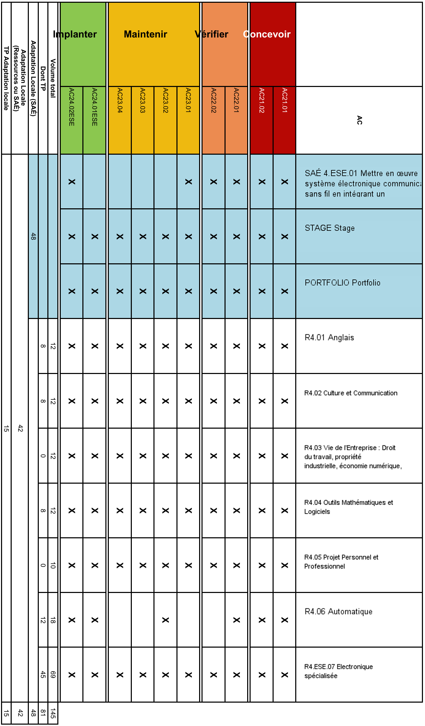
Référentiel BUT GEII ESE Semestre 4
Ressources :
  RXX :
  RYY :
Choix pédagogiques :
  Justifier succintement
20

Slide 16
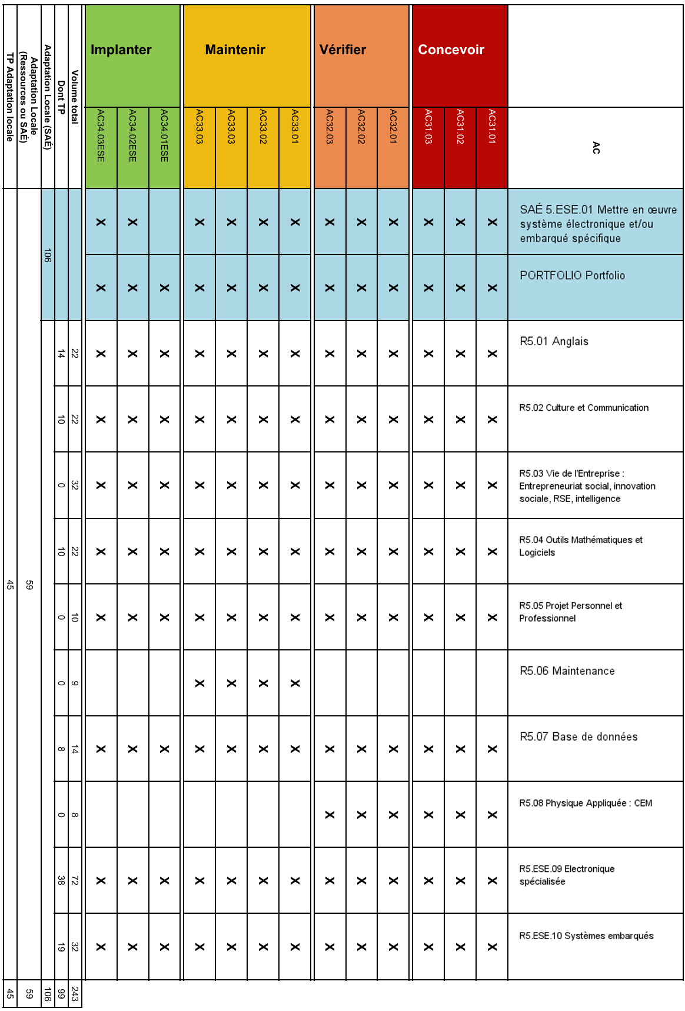
Référentiel BUT GEII ESE Semestre 5
Ressources :
  RXX :
  RYY :
Choix pédagogiques :
  Justifier succintement
20

Slide 17
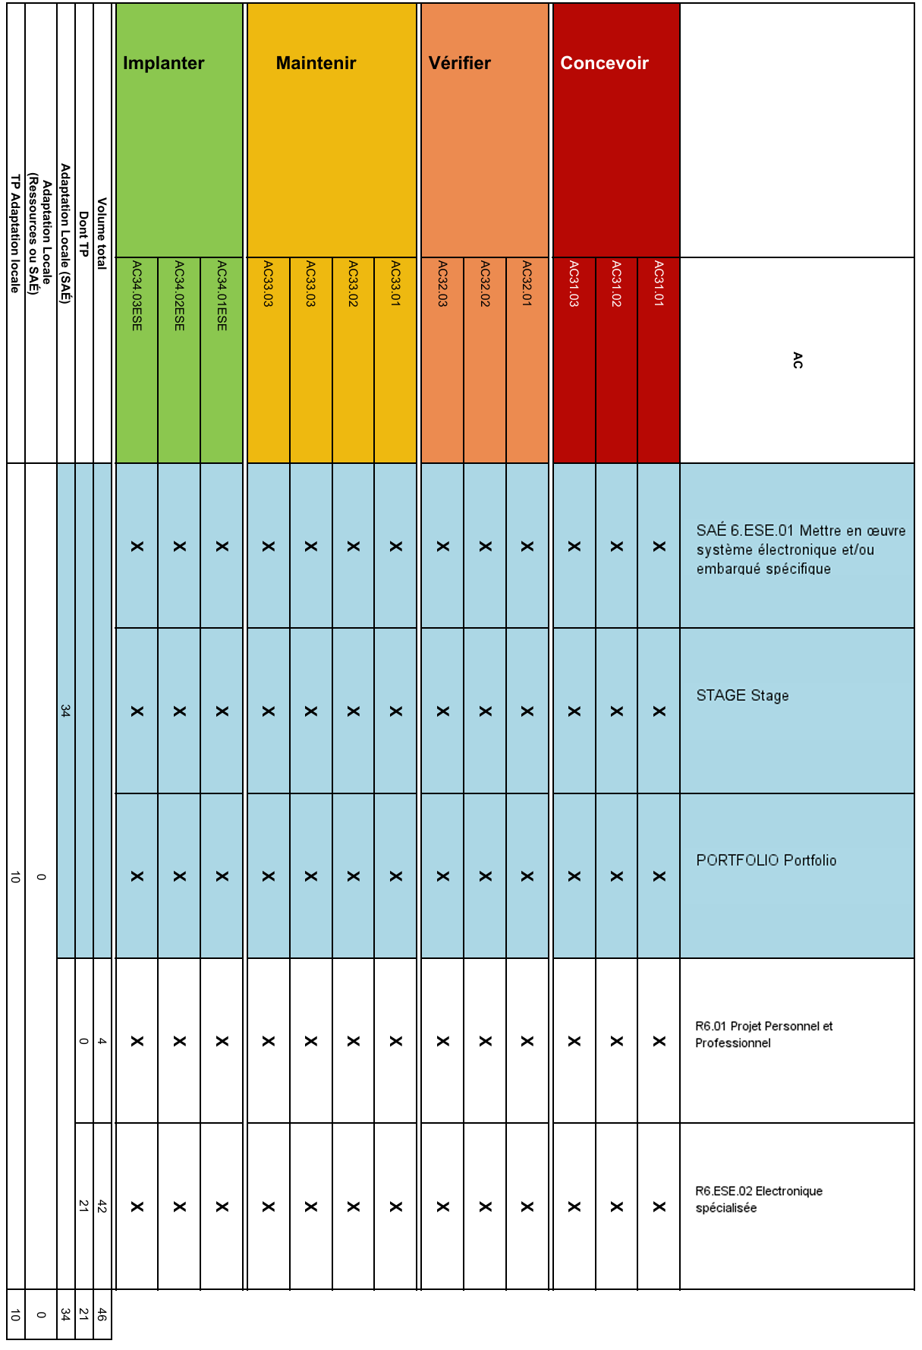
Référentiel BUT GEII ESE Semestre 6
Ressources :
  RXX :
  RYY :
Choix pédagogiques :
  Justifier succintement
20

Slide 18
Séquence pédagogique SX : de DEBUT à FIN
TITRE DE LA SÉQUENCE
Répartition horaire : TOTAL NOMBRE HEURES SEQUENCE
Cours:
TP :
SAE : détail justification
20

Slide 19
Séquence pédagogique SX : de DEBUT à FIN
TITRE DE LA SÉQUENCE
Évaluation diagnostic
 | S1 | S2 | S3 | S4 | S5 | S6 | S7
Cours
TP |  |  | TP formatif | TP formatif | TP formatif | TP sommatif
SAE
Remédiation
Faire naître
le besoin chez l’élève
Livrable CdC SAE
Soutenance
20

Slide 20
Situation d’Apprentissage Évaluée :
TITRE DE LA SÉQUENCE
 | S1 | S2 | S3 | S4 | S5 | S6 | S7
Titre : TITRE SAE
Objectifs : explication objectifs
Justification pédagogique : réinvestir en autonomie les connaissances vue en cours pour favoriser l’assimilation, gestion de projet, travail en équipe.x
<numéro>

Slide 21
Différenciation pédagogique
TITRE DE LA SÉQUENCE
Justification de la différenciation :
<numéro>

Slide 22
Séance détaillée :
Titre de la séance détaillée
<numéro>

Slide 23
Séance détaillée :
TITRE DE LA SÉANCE
 | S1 | S2 | S3 | S4 | S5 | S6 | S7
Objectifs de la séance : explication objectifs
Compétence : explication compétence (Ressource)
Justification pédagogique : détail justification
<numéro>

Slide 24
Déroulé de la séance : les activités
30 mn :
40mn :
40 mn :
30 mn :
30 mn :
<numéro>

Slide 25
Activité détaillée
<numéro>

Slide 26
Déroulé de la séance : évaluation et remédiation
Kahoot ! diagnostique
30 mn :
40mn :
40 mn :
30 mn :
30 mn :
Remédiation : capsule vidéo
<numéro>

Slide 27
Séance de remédiation
- Sur les heures de TP de façon ciblée
- Présentation orale de 10mn à la fin
<numéro>

Slide 28
Analyse critique de la séquence pédagogique
- Sur les heures de TP de façon ciblée
- Présentation orale de 10mn à la fin
<numéro>

